Slide 1
設計理念
以學校的主色─紫金與校景做搭配
PPT內的圖表與圖片皆可自行修正

Slide 2

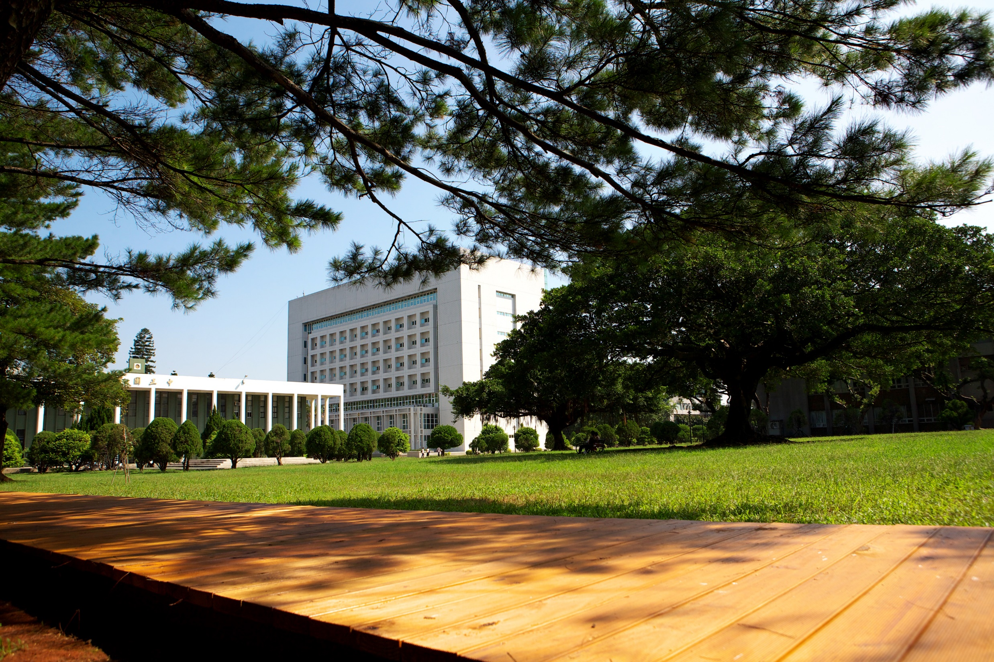


2019
學術領航．躍升國際
National Central University
報告者人名

Slide 3
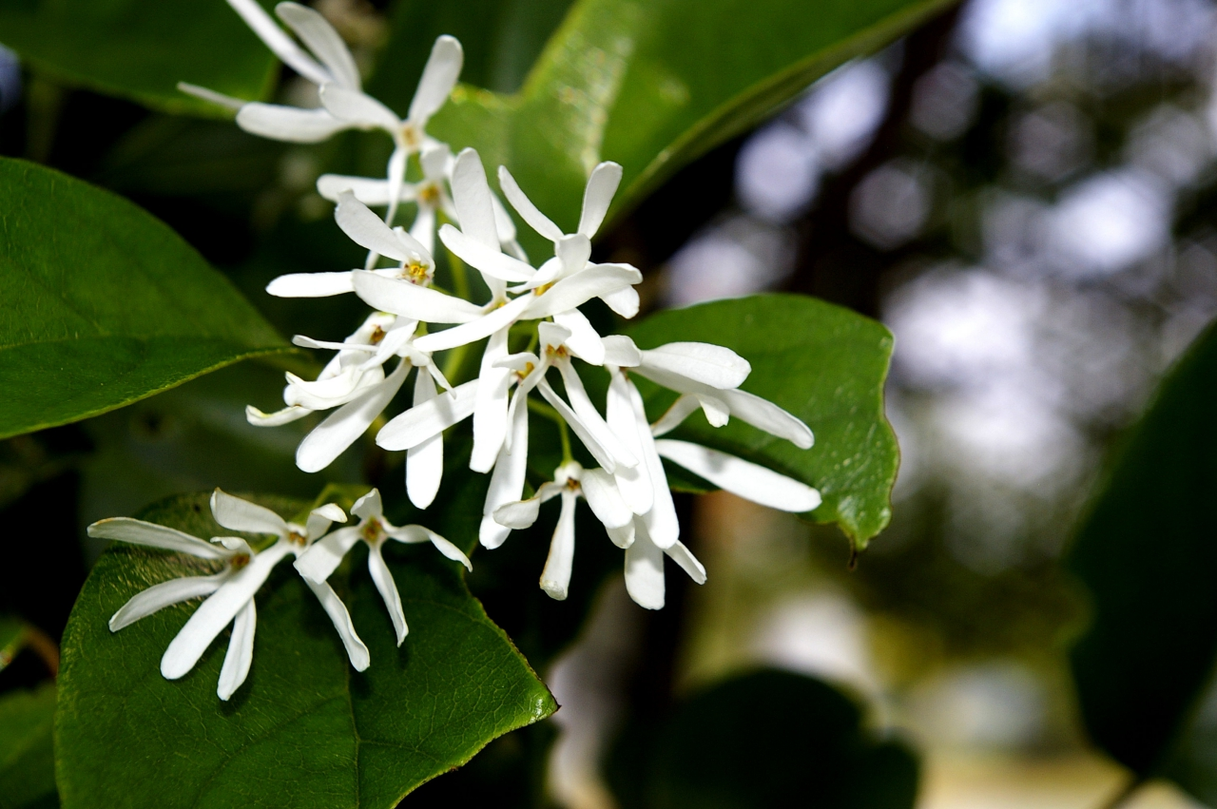
1
校務概況
2
國際競爭優勢
簡報大綱
3
標竿學習
4
預期成效
5
總結

Slide 4
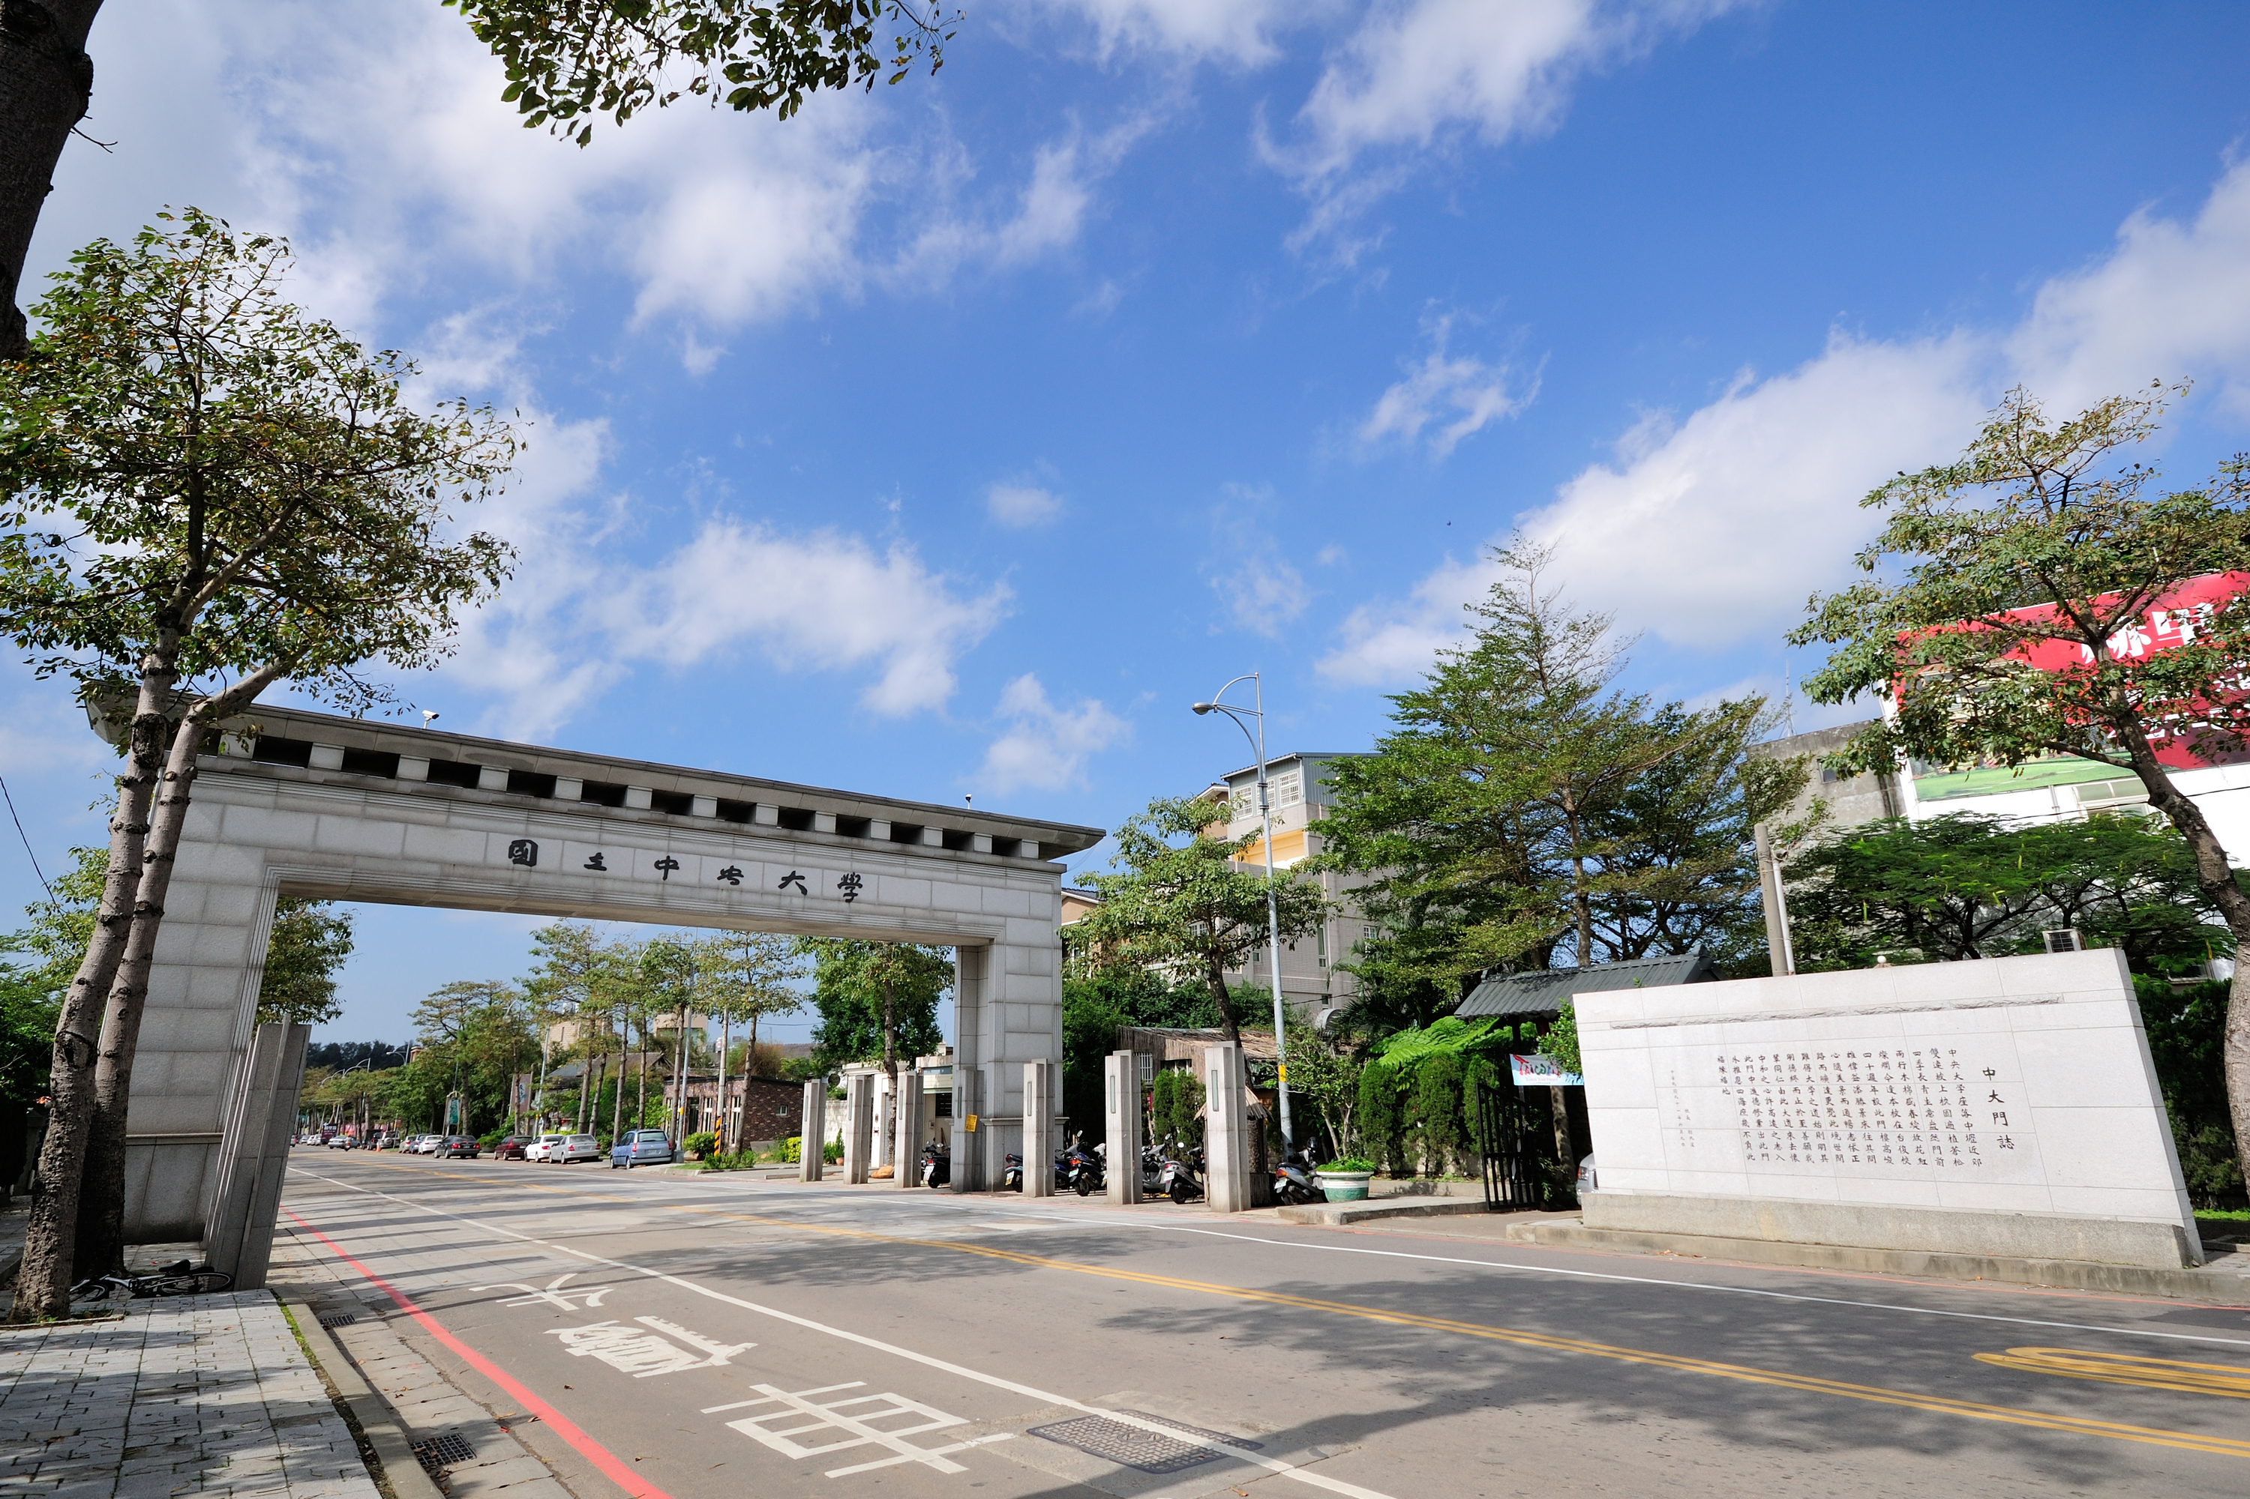
第一章
校務概況

Slide 5
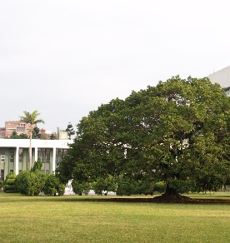
校務基本資料
校地面積：62公頃
行政：5處、3室、電算中心、環安中心、圖書館、3常設性任務編組(稽核室、校務研究辦公室、社會責任辦公室)
教學：8學院、23學系、20個獨立研究所、1學士班、6個碩士學位學程、3個博士學位學程、總教學中心
研究：8個校屬研究中心及1個聯合研究中心
附屬單位：國立中央大學附屬中壢高級中學
學生人數：11,924人(研究生:大學部=49:51)
教研人數：775人
行政人員：364人

Slide 6
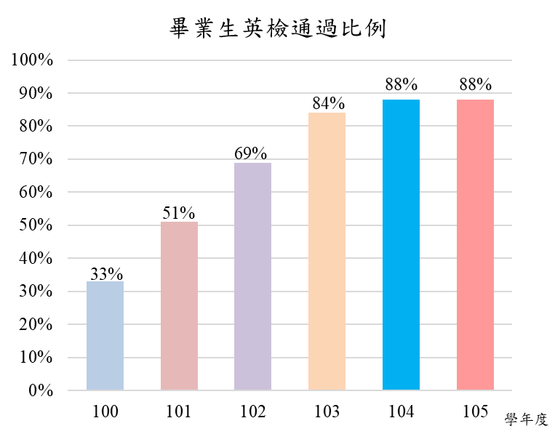
畢業生英檢通過率成
應屆畢業生英檢通過率成長顯著，近年已高達88％，其中管理學院成績出色，平均分數794分
本校105學年應屆業生多益成績統計
學院 | 平均多益成績
管理學院 | 794
文學院 | 782
資電學院 | 721
生醫理工學院 | 712
地科學院 | 696
客家學院 | 691
理學院 | 683
工學院 | 680

Slide 7
校務
標題
標題
點擊這裡更改文字內容
以上文字沒有實際意義
點擊這裡更改文字內容
以上文字沒有實際意義
加入標題
加入標題
標題
標題
點擊這裡更改文字內容
以上文字沒有實際意義
點擊這裡更改文字內容
以上文字沒有實際意義
加入標題
加入標題

Slide 8
第二章
國際競爭優勢

Slide 9
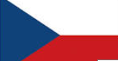
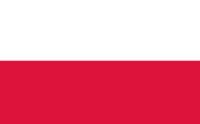
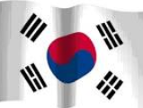
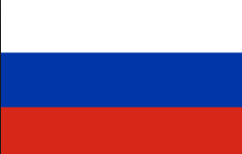
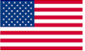

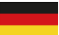
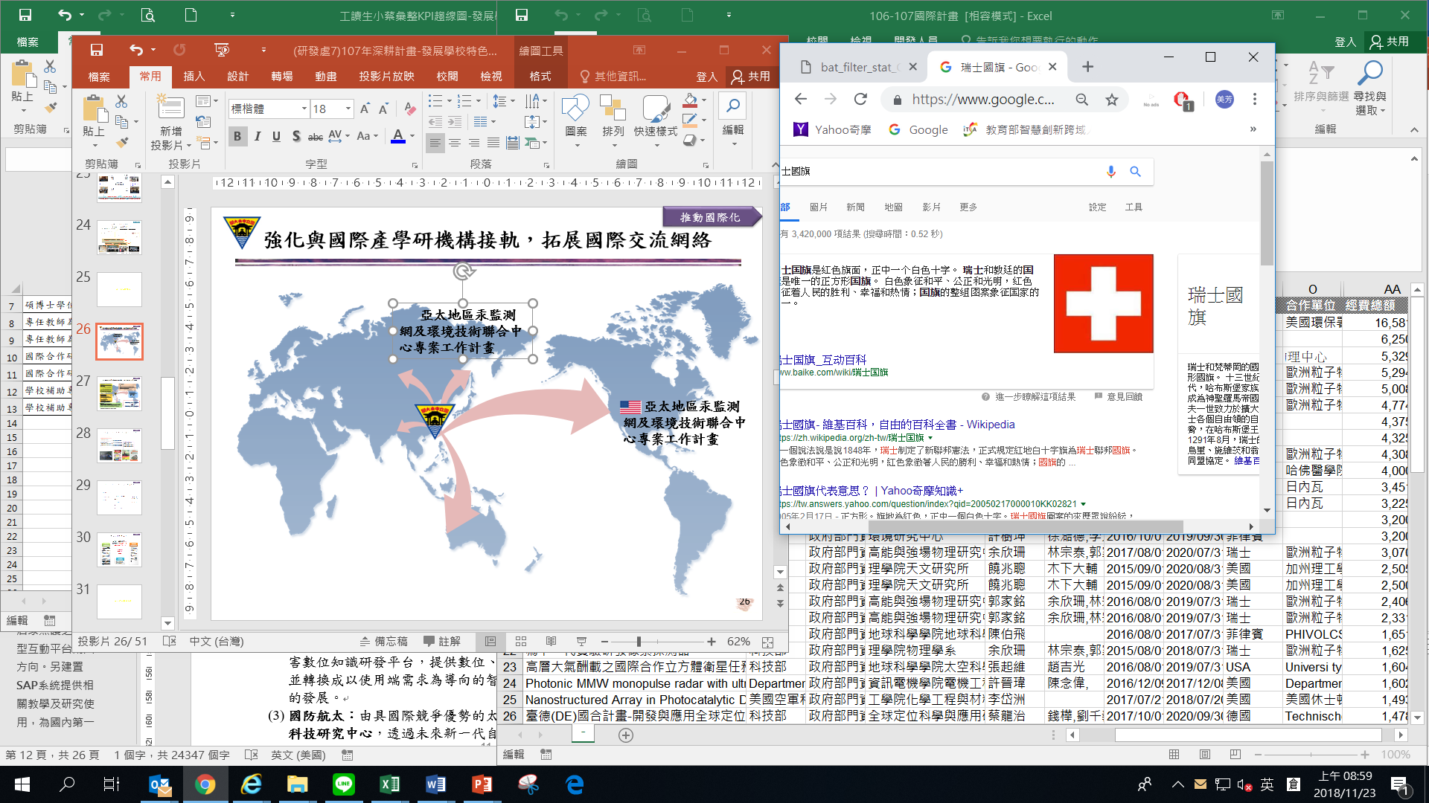

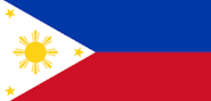
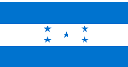
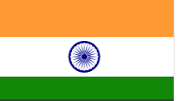
跨國大型合作遍佈全球
臺捷、 臺波、
臺韓、 臺俄、
臺德等國合計畫
美國：亞太地區汞監測網計畫、國際天文監測(ZTF)計畫、鹿林山與偏遠離島背景測站國際合作及操作維護專案計畫、立方衛星、電離層監測計畫、台美國合計畫等
瑞士：與歐洲粒子物理中心實驗室合作CMS實驗及太空高能粒子偵測器探索宇宙等計畫
臺菲
臺印國合計畫
宏都拉斯：森林健康管理決策支援平台建置與能力建構計畫
東南亞：七海計畫(亞洲大氣污染物之整合監測與其對環境及氣候之衝擊研究計畫)

Slide 10
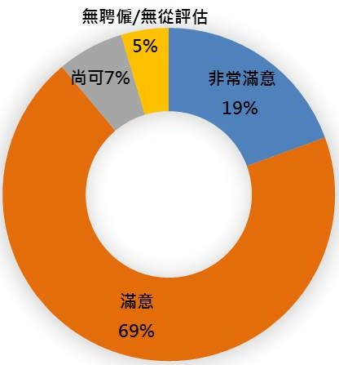
學生就業力強 職場表現獲肯定
1
畢業4年大學部學生(99學年度畢業)已投入職場比率為86.64%，於12所頂尖大學中排名第二
2017
雇主滿意度
調查
2
企業雇主對近5年聘雇校友整體表現之滿意度均達88%以上，工作特質頻獲肯定，尤以「專業知識與技能」、「主動學習」、「解決問題能力」為本校學生最大優勢

Slide 11

2019
National Central University
NCU@gmail.com
報告者人名

